Slide 1
繊維産業における外国人技能実習の適正な取り組みについて

Slide 2
目 次
Ⅰ ．外国人技能実習制度の概要
１．実習制度の目的と内容
２．外国人技能実習生の受入の方式
３．法令違反等の状況
Ⅱ．繊維産業における外国人技能実習の実施状況について
１．実施状況
Ⅲ.「繊維産業における外国人技能実習の適正な実施等のための取組」の概要
１．繊維産業技能実習事業協議会の設置
２．繊維産業技能実習事業協議会の構成員等
３．繊維業界としての取組
Ⅳ．TA－縫製業の取り組みについて
１．TAプロジェクトと縫製業との取り組み背景
２．TA－縫製業ガイドラインの骨子
３．縫製加工賃等の支払いによる特性に対応した発注プロセスの受発注者の整理
４．ＴＡ－縫製業間における情報共有項目
５．ＴＡ－縫製業間における業務条件項目
６．ＴＡ－縫製業間における発注書
1

Slide 3
Ⅰ．外国人技能実習制度の概要
１．実習制度の目的と内容
外国人技能実習制度
1960年代後半頃から海外の現地法人などの社員教育として行われていた研修制度が評価され、これを原型として1993年に制度化された。
技能実習制度の目的・趣旨
我が国で培われた技能、技術又は知識（以下「技能等」という。）の開発途上地域等への移転を図り、当該開発途上地域等の経済発展を担う「人づくり」に寄与すること。
技能実習法には、基本理念として「技能実習は、労働力の需給の調整の手段として行われてはならない」（法第３条第２項）と記されている。
技能実習制度の内容
外国人の技能実習生が、日本において企業や個人事業主等の実習実施者と雇用関係を結び、出身国において修得が困難な技能等の修得・習熟・熟達を図るもの。
期間は最長５年とされ、技能等の修得は、技能実習計画に基づいて行わる。
2

Slide 4
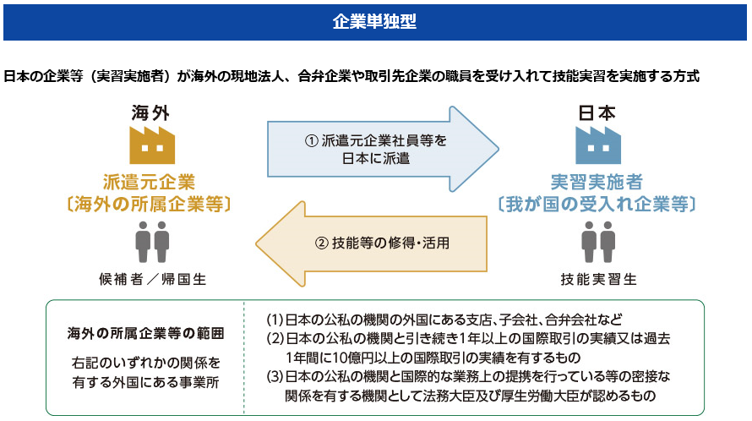
２．外国人技能実習生の受入の方式
受け入れる方式には、企業単独型と団体監理型の２つのタイプがあります。
2016年末では企業単独型の受入れが3.6％、団体監理型の受入れが96.4％（技能実習での在留者数ベース）となっている。
(1)企業単独型
出典：公益財団法人 国際研修協力機構
3

Slide 5
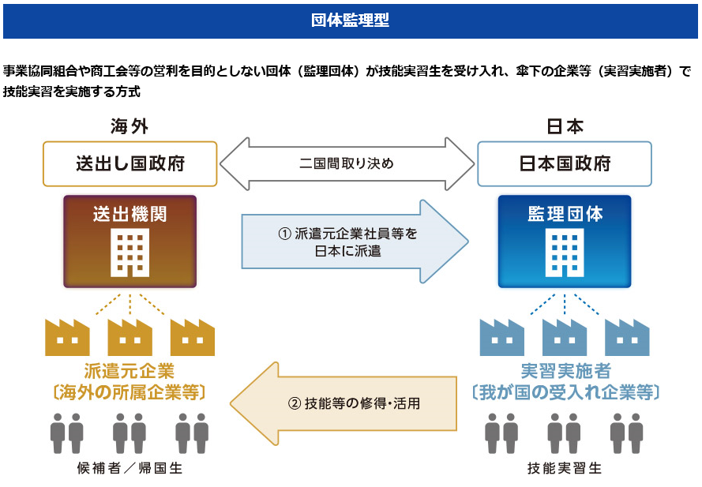
２．外国人技能実習生の受入の方式
(2) 団体管理型
出典：公益財団法人 国際研修協力機構
4

Slide 6
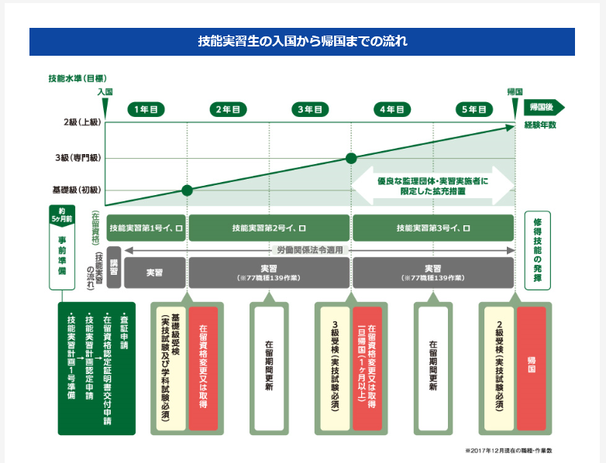
２．外国人技能実習生の受入の方式
(3) 技能実習生の入国から帰国までの流れ
出典：公益財団法人 国際研修協力機構
5

Slide 7
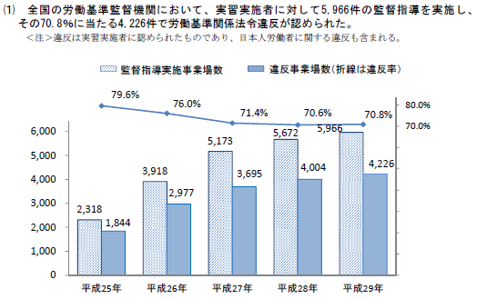
３．法令違反等の状況
(1) 監督指導状況 監督指導実施事業場数及び違反事業場数
出典：厚生労働省
6

Slide 8
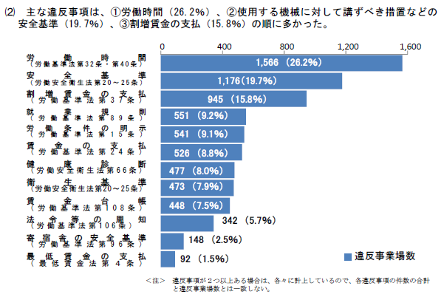
３．法令違反等の状況
(2) 監督指導状況 主な違反事項及び違反事業場数
7
出典：厚生労働省

Slide 9
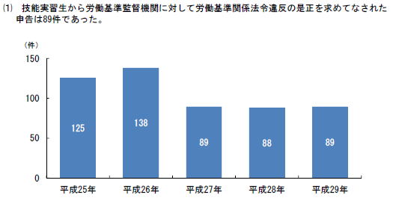
３．法令違反等の状況
(3) 申告状況 技能実習生から労働基準監督機関への法令違反是正の申告状況
出典：厚生労働省
8

Slide 10
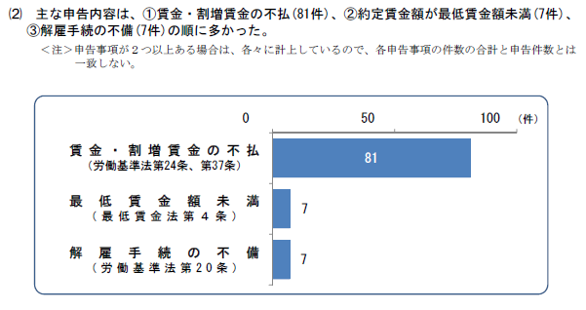
３．法令違反等の状況
(4) 申告状況 技能実習生の主な申告内容
出典：厚生労働省
9

Slide 11
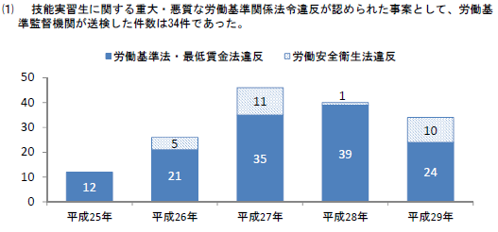
３．法令違反等の状況
(5) 送検状況 技能実習生に関する重大・悪質な法令違反による送検数
出典：厚生労働省
10

Slide 12
(6) 平成29年不正行為 (入国管理局 H30.2)
出典：法務省入国管理局
11

Slide 13
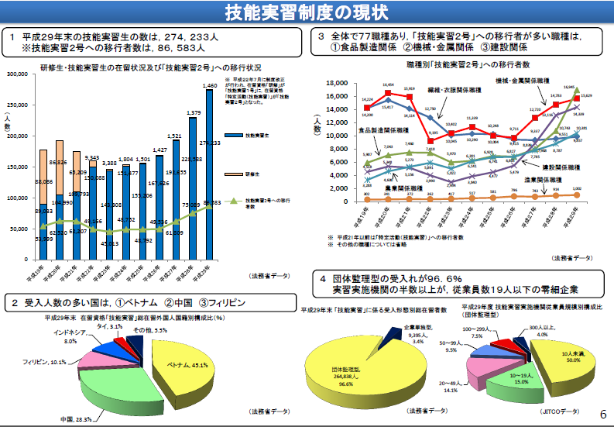
【参考・技能実習制度の現状】
出典：法務省・厚生労働省
12

Slide 14
Ⅱ．繊維産業における外国人技能実習の実施状況について
１．実施状況
(1) 繊維産業における対象職種(13職種)
紡績運転、織布運転、染色、ニット製品製造、たて編ニット生地製造、婦人子供服製造、紳士服製造、
下着類製造、寝具製作、カーペット製造、帆布製品製造、布はく縫製、座席シート縫製
(2) 実習実施者及び技能実習生数
①技能実習生の数（平成29年末）
全産業：274,233人
繊維産業（推計)：3.1万人程度（縫製業：2.6万人程度）
②実習実施者（受入企業)の数（平成29年末）
全産業：約4.8万
繊維産業（推計)：6千程度
③監理団体の許可数（平成30年5月31日）
全産業：2,144（一般816、特定1,328）
繊維産業：786（一般：404、特定：382）（縫製業：635（一般：322、特定：313）
13

Slide 15
Ⅲ.「繊維産業における外国人技能実習の適正な実施等のための取組」の概要
１．繊維産業技能実習事業協議会の設置
(1) 設置背景
・外国人技能実習に関し、繊維産業（特に縫製業）における法令違反（最低賃金・割増賃金等の不払い、違法な時間外労働等）が多く指摘されており、業種別の不正行為では過半数を占めている。
・こうした事態の適正化に向けて、技能実習制度の主務官庁（法務省及び厚生労働省）の協力を得て、経済産業省では、繊維産業を所管する立場から、外国人技能実習法第54条に基づき、平成30年3月に関係業界団体等を構成員とする繊維産業技能実習事業協議会を設置した。
(事務局：生活製品課、日本繊維産業連盟）
(2) 問題の背景
・法令違反等を行った受入企業の法令遵守意識に大きな問題がある。
・発注工賃が技能実習生等の適正な賃金や労働環境等を確保するには低すぎる
（技能実習の問題にとどまらず、商慣行の問題として、発注工賃をはじめ、取引全般の適正化の推進が必要）。
・アパレル企業等が自社のサプライチェーンにおける技能実習の実態をほとんど把握していない（自社のサプライチェーンにおいて問題があっても、認識しないまま自社ブランド商品を消費者に提供している可能性）。
14

Slide 16
(3) 目 的
事業協議会の構成員が相互の連絡を図ることにより、技能実習の適正な実施及び技能実習生の保護に有用な情報を共有し、構成員の連携の緊密化を図るとともに、繊維産業の実情を踏まえた技能実習の適正な実施及び技能実習生の保護に資する取組について協議を行うこと。
(4) 協議事項
①技能実習制度の適正化等に係る周知及び徹底
②技能実習の実施及び技能実習生の保護に係る状況の把握
③技能実習の適正な実施及び技能実習生の保護に資する取組
繊維産業技能実習事業協議会をこれまで4回開催し、平成30年6月19日、「繊維産業における外国人技能実習の適正な実施等のための取組」を決定、公表。
主務官庁による適切な法執行等に加え、繊維業界としても、業界団体主導で、①技能実習に係る法令遵守等を徹底するほか、より根本的には、②取引適正化を一層推進するとともに、③発注企業はサプライチェーン全体における法令遵守等に社会的責任を果たすなどの取組を進める。
繊維業界におけるこれらの取組状況等については、今後、協議会でフォローアップを行っていく。
15

Slide 17
２．繊維産業技能実習事業協議会の構成員等
【実習実施者・監理団体の関係者】
日本繊維産業連盟
繊維産業流通構造改革推進協議会
全国染色協同組合連合会
全日本婦人子供服工業組合連合会
日本麻紡績協会
日本アパレルソーイング工業組合連合会
(一社)日本アパレル･ファッション産業協会
(一社)日本インテリアファブリックス協会
日本羽毛製品協同組合
日本織物中央卸商業組合連合会
日本化学繊維協会
日本カーペット工業組合
日本絹人繊織物工業組合連合会
日本靴下協会
日本靴下工業組合連合会
日本毛織物等工業組合連合会
日本毛整理協会
協同組合日本シャツアパレル協会
(一社)日本寝具寝装品協会
日本繊維染色連合会
(一社)日本染色協会
(一社)日本ソーイング技術研究協会
日本タオル工業組合連合会
日本テントシート工業組合連合会
日本ニット工業組合連合会
日本ニット中央卸商業組合連合会
日本縫糸工業協会
日本撚糸工業組合連合会
日本被服工業組合連合会
日本ふとん製造協同組合
日本紡績協会
(一社)日本ボディファッション協会
日本綿スフ織物工業連合会
日本毛布工業組合
日本輸出縫製品工業組合
日本繊維輸出組合
日本繊維輸入組合
日本羊毛産業協会
日本和紡績工業組合
【事業所管省庁】
経済産業省製造産業局
【オブザーバー】
法務省入国管理局入国在留課
厚生労働省人材開発統括官付海外人材育成担当参事官室
経済産業省経済産業政策局産業人材政策担当参事官室
外国人技能実習機構監理団体部
全日本帽子協会
日本編レース工業組合連合会
日本作業手袋工業組合連合会
日本製網工業組合
(一社)繊維評価技術協議会
日本手袋工業組合
日本ネクタイ組合連合会
日本不織布協会
16
Notes:
技術班のものにリプレース

Slide 18
３．繊維業界としての取組
・問題ある受入企業等は、主務官庁（法務省、厚生労働省）による適切な法執行等を通じ、確実に排除されるべきものであるが、繊維業界としても業界団体主導で以下の事項に取り組む。
・大企業から率先して具体的行動をとる。
・縫製業の受発注企業及び業界団体は早急かつ重点的に取り組む。
(1) 技能実習に係る法令遵守等の徹底
・受入企業は社内研修会、業界団体は講習会等を実施する。
・受入企業や業界団体は､技能実習生の技能修得や生活等を支援する。
・受入企業は､発注企業や業界団体に技能実習の実施状況を報告する。
・業界団体は､会員企業の技能実習の実施状況をモニタリングし、指導、支援、監査等を行う。
(2) 取引適正化の推進
・発注企業は、技能実習生等の適正な賃金・労働環境、事業の持続可能性等を確保できる水準となるよう十分考慮した上で、受注企業と適正な発注工賃等の取引条件を協議・決定する。
・縫製の受発注企業は、「縫製工賃交渉支援クラウドサービス」（5月に運用開始）を活用するなど、適正な工賃を協議・決定する。
・SCM推進協議会は、本年8月までに「取引ガイドライン」に縫製業に係る項目を追加する。
・日本繊維産業連盟は、本取組を踏まえ、本年7月までに「自主行動計画」を改訂する。
17

Slide 19
３．繊維業界としての取組
(3) 発注企業の社会的責任（サプライチェーンに対する責任）
・発注企業は、自社のサプライチェーン全体における法令遵守、適正な取引条件や労働環境等の確保を十分に確認・考慮をすべき社会的責任を有する。
・発注企業は、受注企業における技能実習の実施状況について、書面、訪問、監査等により確認する。
・発注企業は、受注企業に対し、自社製品に係る二次下請・三次下請等のサプライチェーンにおいて、技能実習の実施状況について問題がないことの確認・保証を求める。
・発注企業は、当該確認等の結果、自社のサプライチェーンにおける技能実習の適正な実施について問題がある可能性が認められる場合、受注企業に対し、問題の確実な是正を求め、または、発注の停止等を行う。
・業界団体は、会員企業におけるサプライチェーン全体を通じた取引適正化の取組状況や技能実習の法令遵守状況等をモニタリングし、指導や支援を行う。
・日本繊維産業連盟は、OECDの「衣類・履物セクターにおける責任あるサプライチェーンのためのデューデリジェンス・ガイダンス」に係る具体的対応策について、年内に結論を得る。
(4) 業界団体における態勢等の整備
・各業界団体は、「技能実習適正化推進委員会」（仮称）及び「取引適正化推進委員会」（仮称）を設置し、会員企業等の取組状況等をモニタリングし、指導や支援を行う。
・各業界団体は、日本繊維産業連盟に取組状況等を定期的に報告する。
・日本繊維産業連盟は、必要に応じ、更なる改善策を検討し、各業界団体を指導・支援するとともに、取組状況等を経済産業省に定期的に報告する。
18

Slide 20
Ⅳ．TA－縫製業の取り組みについて
１．TAプロジェクトと縫製業との取り組み背景
・TAプロジェクト「取引ガイドライン」は縫製業と関わりある業種との基本契約書、情報共有の在り方、取引条件等の取引に関するルールブックが出来ていない。→ 安心・安全な製品を消費者に届ける仕組みが業界全体で整っていない。
・縫製業の取り巻く環境は、過去に進めてきた過剰な価格競争とサービスや、アパレル、商社等がデフレ経済下の中で、更なるコスト追求を進めたことが、ある意味加工料金の破壊に繋がり縫製業の衰退を招く一因となった。
・縫製業は、受注者という受け身的な立場であるため、対等な立場をもって交渉が行われていない場合も多く、発注者の要求に近い形で取り決めてきたのが殆どである。
・現在では、消費者の製品を選ぶ視点は厳しく、安心・安全な製品であることは勿論のこと、企業の社会的責任についても実行されているかが判断の一つとなってきている。
ＴＡ－縫製業のそれぞれの役割と責任を明確にした取引におけるルールブックが必要
19

Slide 21
２．TA－縫製業ガイドラインの骨子
・「取引ガイドライン」及び下請法等の法令遵守
・縫製業と関わりある業種は、対等な立場でそれぞれの役割と責任を明確にする
・「取引ガイドライン」では基本契約書の締結と情報の共有計画、取引条件となる業務条件確認項目を明確にする
・発注企業は、自社に至るまでのサプライチェーン全体における法令遵守、適正な取引条件や労働環境等の確保について、十分な確認と考慮をすべき社会的責任を有することを確認する。
繊維産業のサプライチェーンを具体的な全体最適の姿にするため、
サプライチェーンに関わる全ての発注者と受注者が適正な取引ルール
に基づいた継続的な取引の実施
20

Slide 22
3．縫製加工賃等の支払いによる特性に対応した発注プロセスの受発注者の整理
縫製加工賃等の支払いによる特性を考慮した原材料・副資材発注の各発注者・受注者についての役割と責任を以下に整理する。
縫製加工賃等の支払いによる特性を考慮した原材料・副資材発注の各発注者・受注者についての役割と責任を以下に整理する。
（Ⅰ）純工 発注者が受注者（縫製工場）に対して原材料・副資材すべてを無償で供給し受注者（縫製工場）が縫製の加工料金で加工を請負うこと
（Ⅱ）属工 発注者が受注者（縫製工場）に対して主たる原材料を無償で供給し受注者（縫製工場）は縫製の加工料金と副資材の調達費用をもって請負うこと
（Ⅲ）有償支給 発注者が主たる原材料を有償で供給し受注者（縫製工場）は縫製の加工料金と原材料の費用を加えた製品単価で売ること
21

Slide 23
４．ＴＡ－縫製業間における情報共有項目
（１）主体者・発注者側からの計画情報：「調達計画情報一覧」 <賃加工(純工/属工)>
22

Slide 24
４．ＴＡ－縫製業間における情報共有項目について
（２)受注者側からの計画情報：「供給計画情報一覧｣ 〈賃加工(純工/属工)〉
23

Slide 25
４．ＴＡ－縫製業間における情報共有項目について
（３)主体者・発注者側からの計画情報：「調達計画情報一覧」 〈有償支給〉
24

Slide 26
４．ＴＡ－縫製業間における情報共有項目について
（４）受注者側からの計画情報：「供給計画情報一覧」 〈有償支給
25

Slide 27
５．TA-縫製業間における業務条件標準項目
（１) 発注関連
26

Slide 28
（１) 発注関連
27

Slide 29
（２）価格関連
28

Slide 30
（２）価格関連
29

Slide 31
（３）サンプル関連
30

Slide 32
（４）品質関連
31

Slide 33
（４）品質関連
32

Slide 34
（５）納期関連
33

Slide 35
（５）納期関連
34

Slide 36
（６）在庫関連
（７）配送関連
35

Slide 37
６．TA-縫製業間における発注書
（１）発注書に記載すべき項目 〈賃加工(純工/属工)〉
36

Slide 38
６．TA-縫製業間における発注書
（２）発注書に記載すべき項目（有償支給）
37

Slide 39

連 絡 先
〒135-8071
東京都江東区有明3-6-11 ＴＦＴビル東館9階
繊維産業流通構造改革推進協議会
（呼称：繊維ファッションＳＣＭ推進協議会）
ＴＥＬ：０３－３５９９－０７２0
ＦＡＸ：０３－３５９９－０７２１
Ｅ-ｍａｉｌ：ｉｎｆｏ＠ｆｉｓｐａ．ｇｒ．jp
ＵＲＬ：ｈｔｔｐ：//ｆｉｓｐａ．ｇｒ．Jp/

